Slide 1
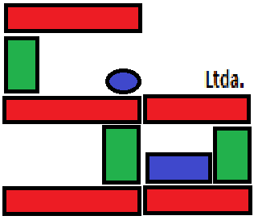

by SIA

Slide 2
Corporation S.I.A.
Sobre nosotros
Fundadores
Sergio Bravo
David Gómez
Nicolas Ordoñez
Fredy Captuayo
Misión
Ofrecer Software de calidad de manera oportuna con herramientas sofisticadas.
Visión
Ser una empresa caracterizada a nivel Nacional por la eficiencia en el desarrollo de software.

Slide 3
SHAMP
by SIA

Slide 4
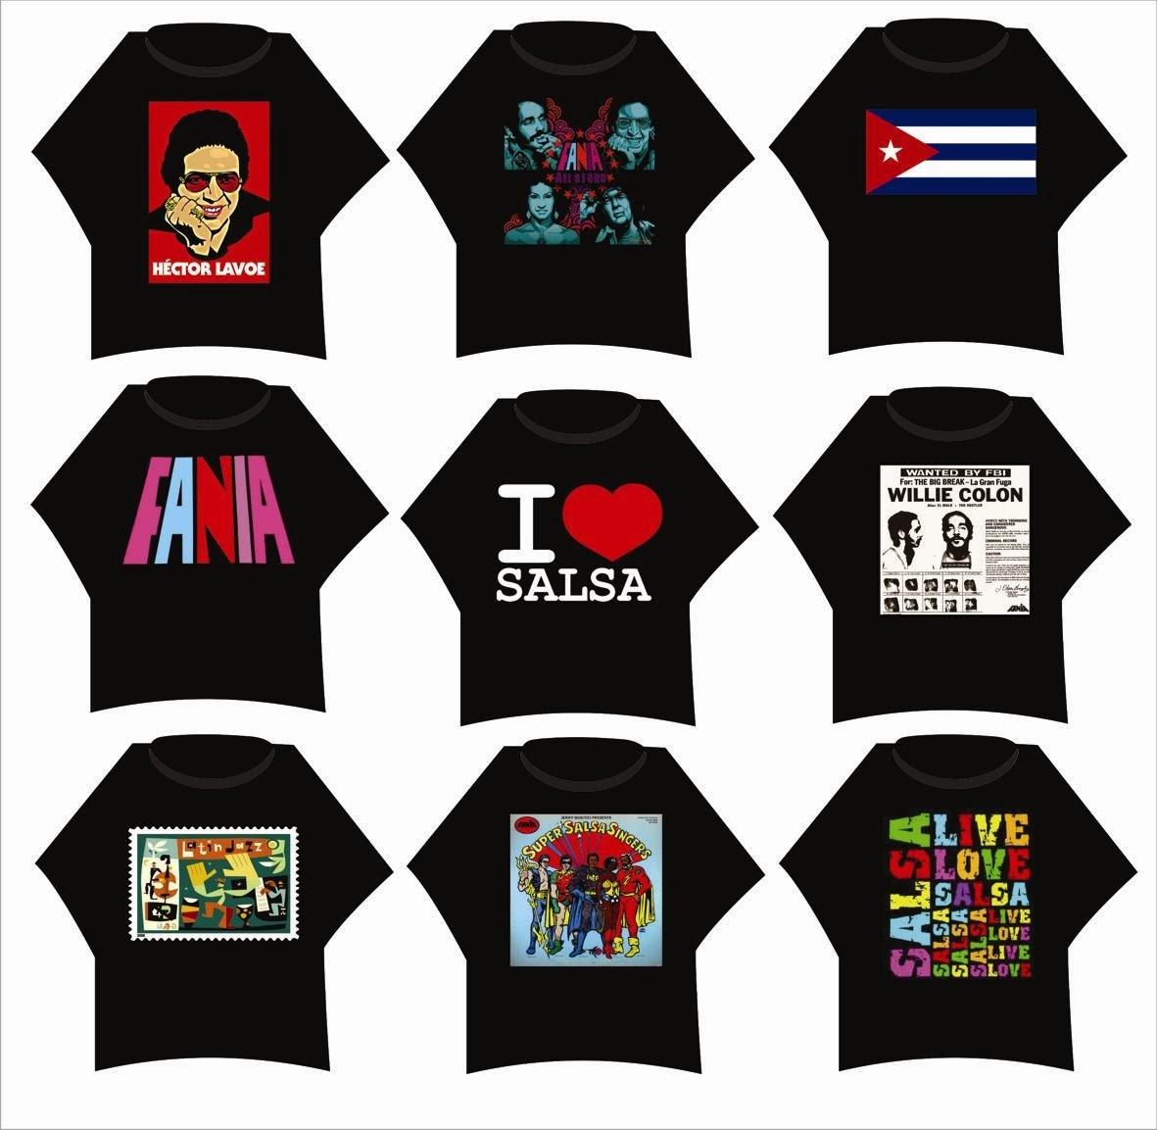
Startup SHAMP
Acerca de nosotros
Creación de una línea de producto para el mercado colombiano de personalización de camisetas.
Realizado por
Corporation SIA

Slide 5
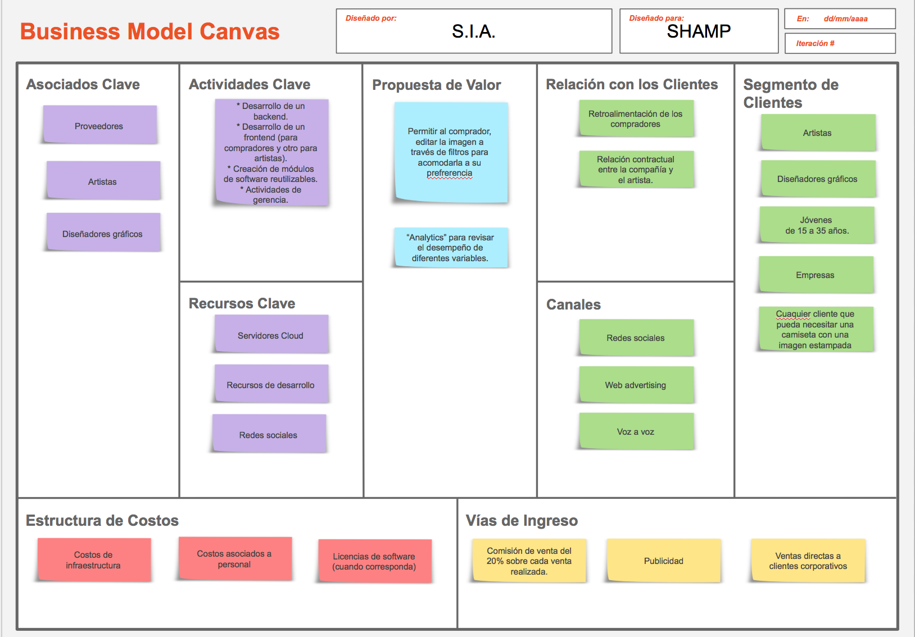
Canvas

Slide 6


SHAMP (canvas)
Propuestas de valor
Estampado Personalizado.
Construcción de diseños personalizados.

Slide 7

SHAMP (canvas)
Propuestas de valor
Estadísticas de visitas.
Visualización de estadísticas de visitas a cada uno de los productos con el fin de definir estrategias de posicionamiento de sus productos con Analytics.

Slide 8
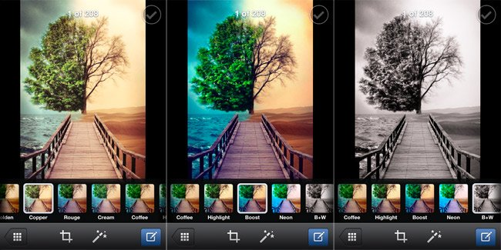
SHAMP (canvas)
Imagen con filtros.
Seleccionar filtros
Brindar mayor diversidad al momento de escoger un diseño
Propuestas de valor

Slide 9
SHAMP (elementos)
Comunalidad
Módulo de compras.
Módulo de administración de usuarios.
Módulo de administración de productos.
Variabilidad
Diseño personalizado.
Módulo de Calificación (Rating).
Módulo Reportes (Analytics).
Módulo de redes sociales.
Módulo de carga de imágenes.
Módulo de filtros.
Módulo de agenda.
Módulo notificación Eventos.
Motor ofertas.

Slide 10

SHAMP (tipos productos)
SHAMP-Galería de Arte
Permitir la integración entre clientes finales y proveedores de productos o servicios personalizados.
Integración Cliente - Proveedor
Módulo de carga de imágenes.
Diseño Personalizado
Cobro Comisión.
Red social artistas.

Slide 11


SHAMP (tipos productos)
SHAMP-Agenda De Servicios
Administrar la agenda diaria de un trabajador independiente para el desarrollo de labores a domicilio.
Módulo de redes sociales. Enlazar cuenta a facebook o twitter.
Módulo de calendario.
Módulo de agenda.
Módulo de notificación Eventos

Slide 12
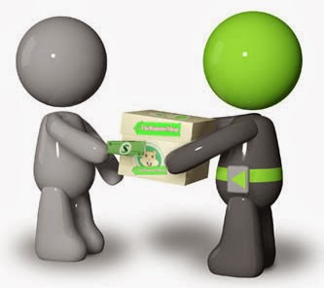
SHAMP (tipos productos)
SHAMP-Retail
Permitir la venta de productos del sector retail por medio de una plataforma donde el usuario selecciona los productos que desee y los recibe en el domicilio especificado.
Módulo de Calificación (Rating)
Módulo Reportes (Analytics).
Motor ofertas.

Slide 13
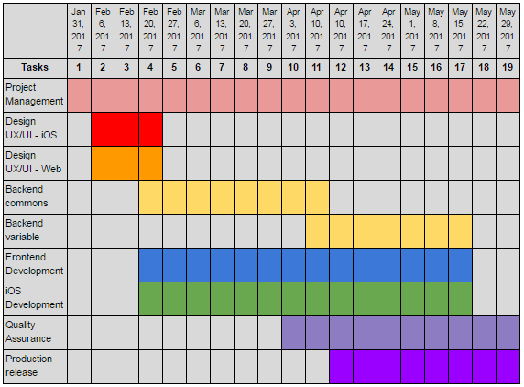
SHAMP (cronograma actividades)

Slide 14
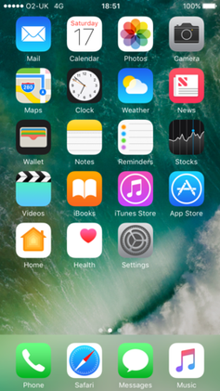

SHAMP (producto entregable)
Aplicación
Permite compras simuladas.
Diseño de estampados en camisas.
iOS App.
Back end
Realización de operaciones

Slide 15
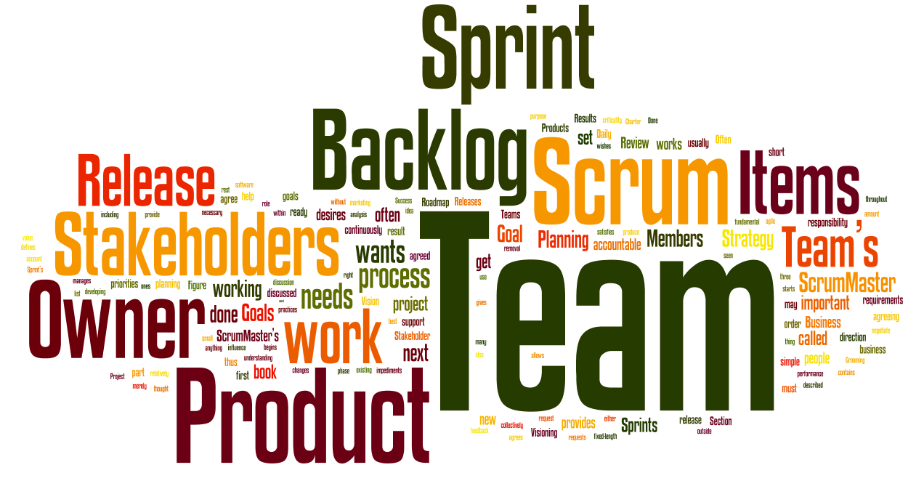
SHAMP (metodología de trabajo)
SCRUM
Reuniones semanales
Asignación de tareas
Asignación de roles SCRUM

Slide 16
GRACIAS
by SIA

